Slide 1




《颜氏家训》中的家庭教育思想
国家开放大学
教育教学部 张慧睿

Slide 2



Slide 3
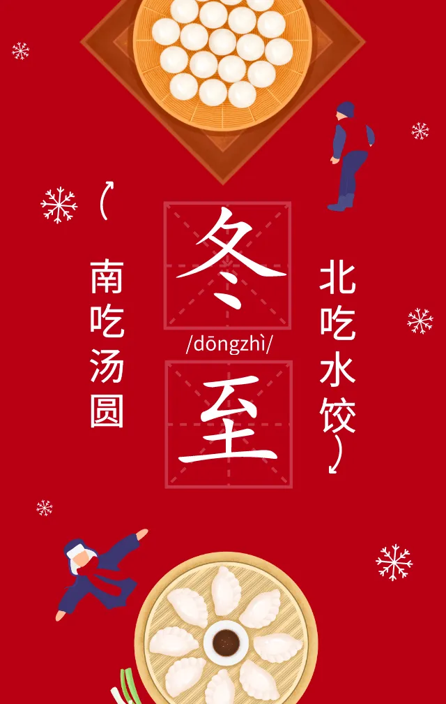
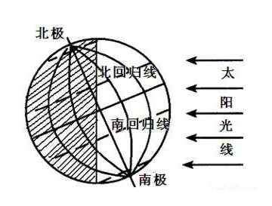

Slide 4
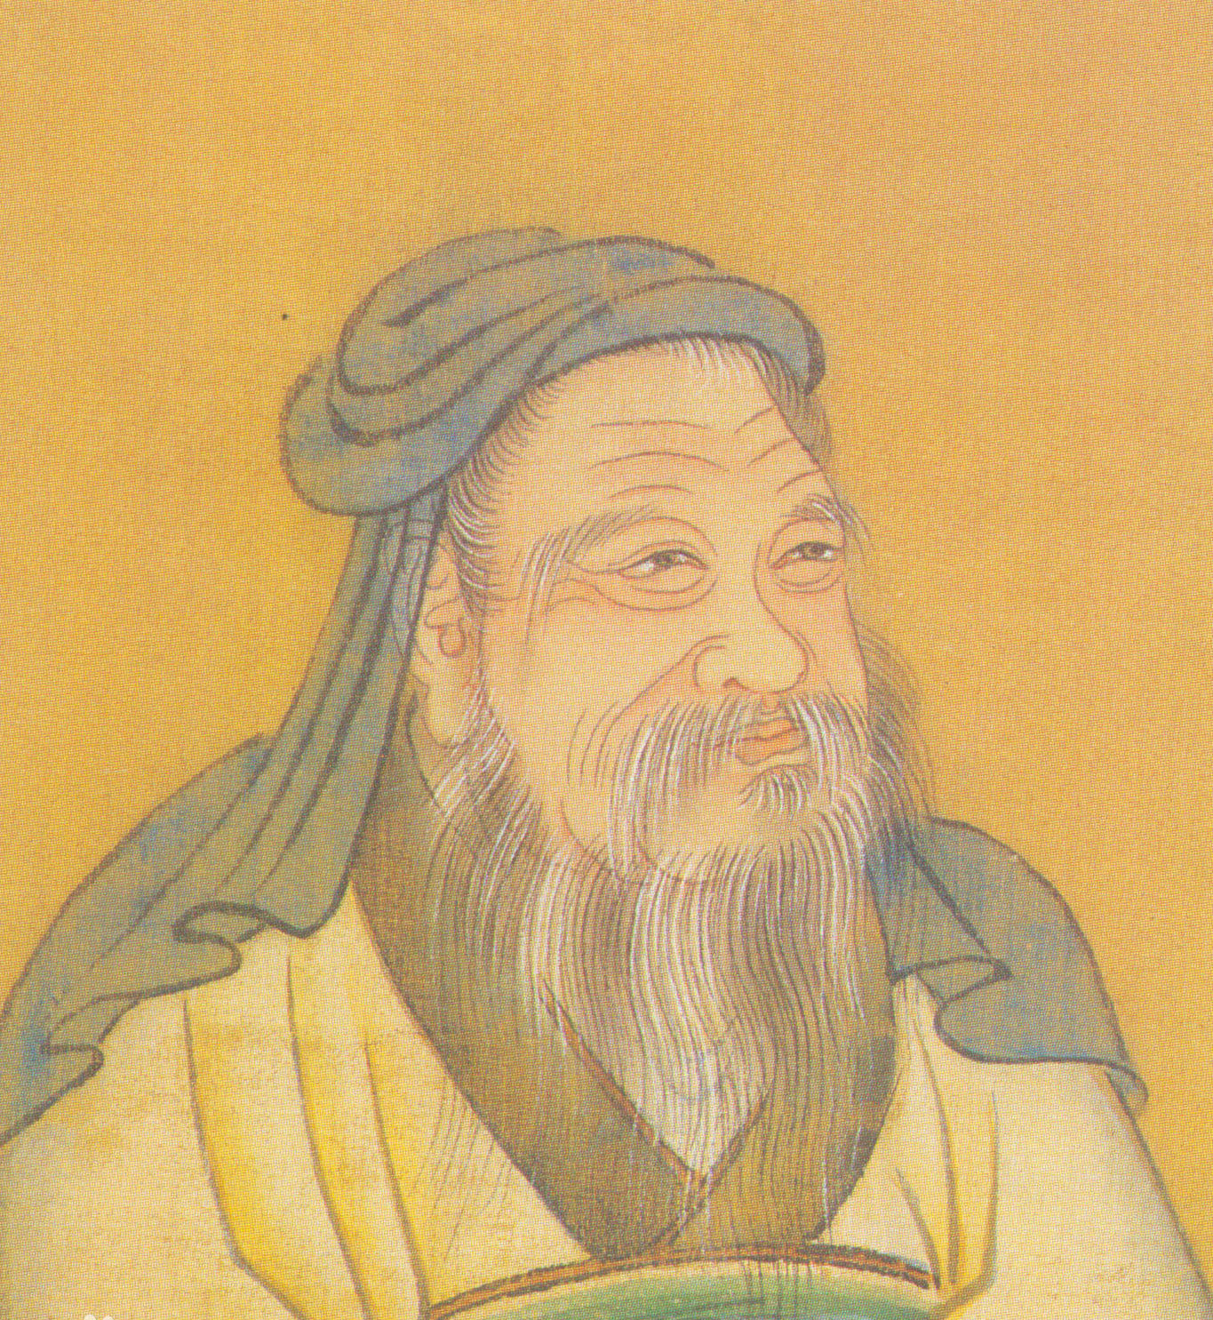
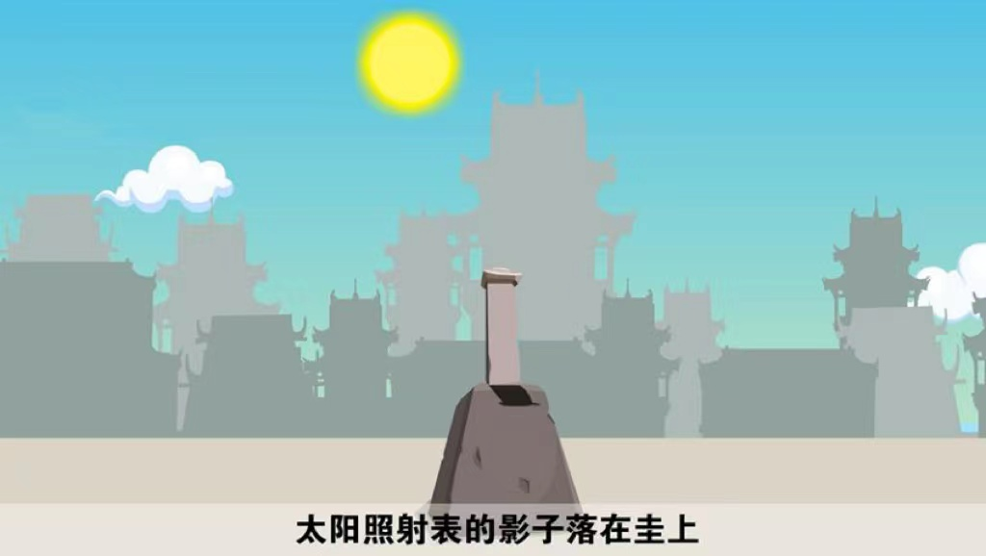
“以土圭之法，测土深，正日影，以求地中。”
——《周礼·地官司徒》
周公(西周）

Slide 5
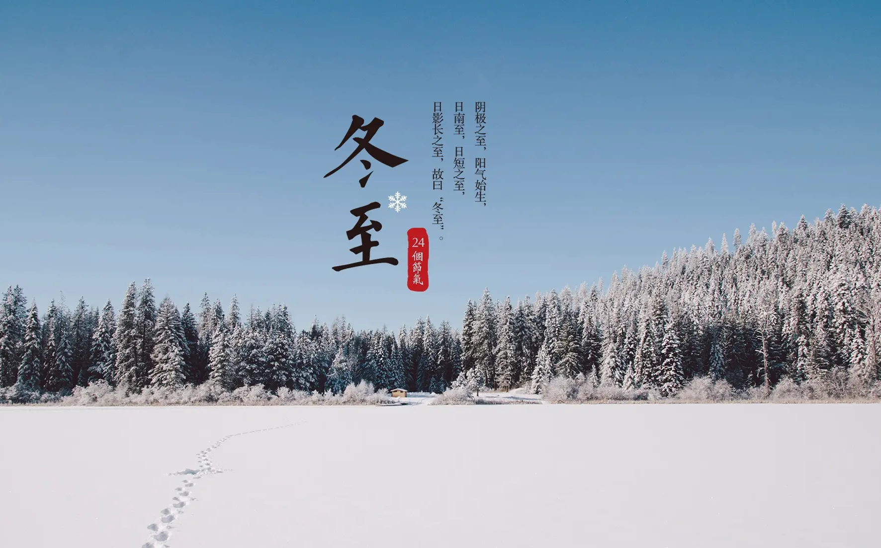

Slide 6
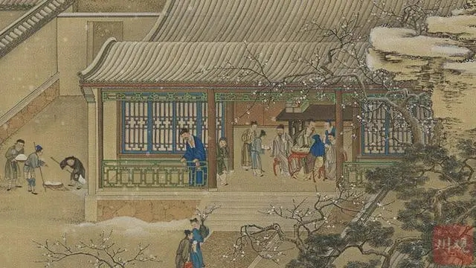
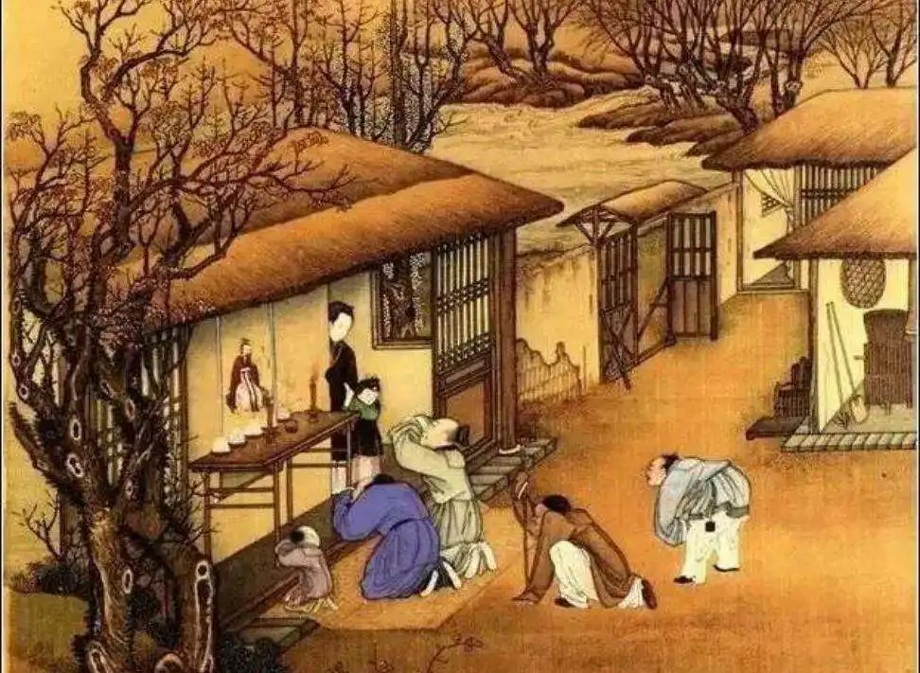
“冬至大如年”

Slide 7
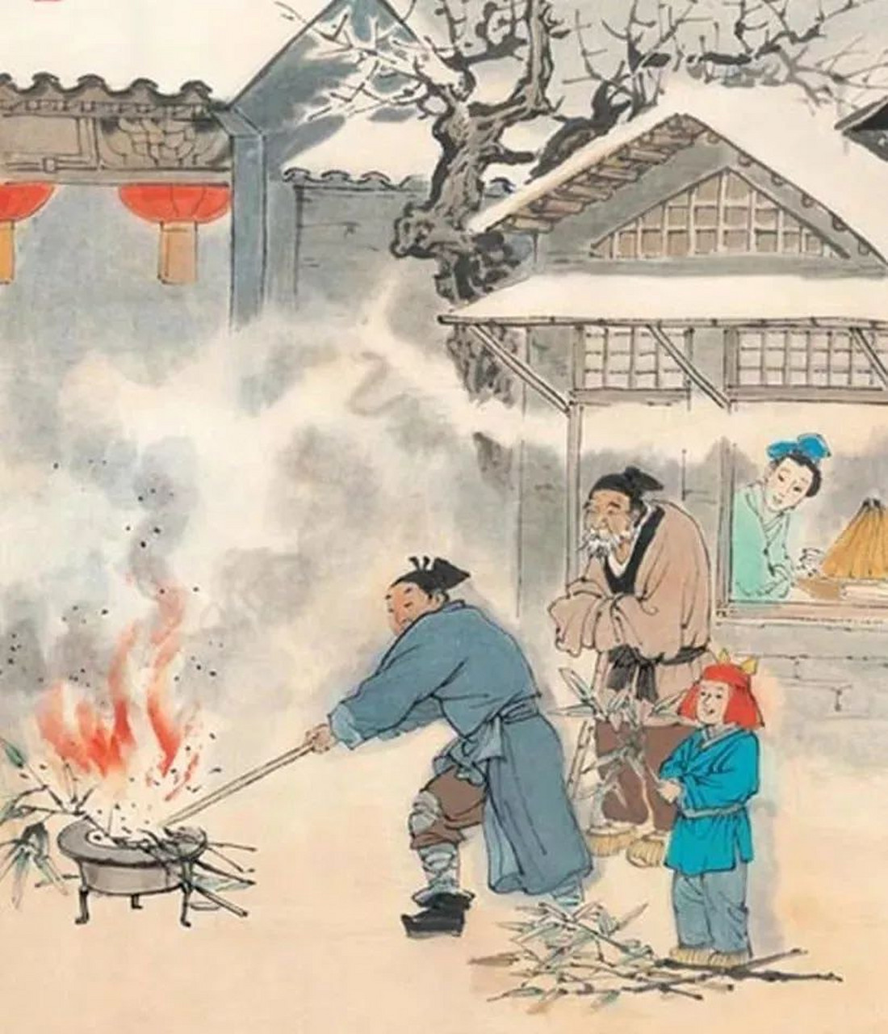
“十一月冬至。京师最重此节，虽至贫者，一年之间，积累假借，至此日更易新衣，备办饮食，享祀先祖。官放关扑，庆祝往来，一如年节。”
——宋·孟元老《东京梦华录》

Slide 8
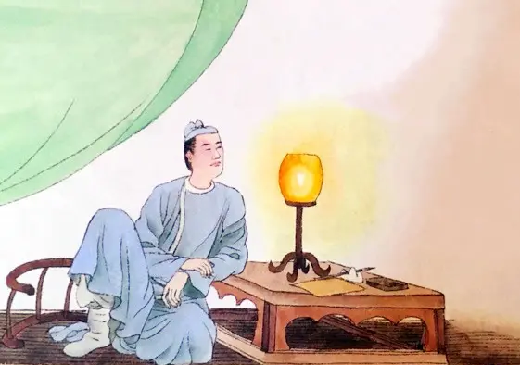
邯郸冬至夜思家
唐·白居易
邯郸驿里逢冬至，
抱膝灯前影伴身。
想得家中夜深坐，
还应说着远行人。

Slide 9
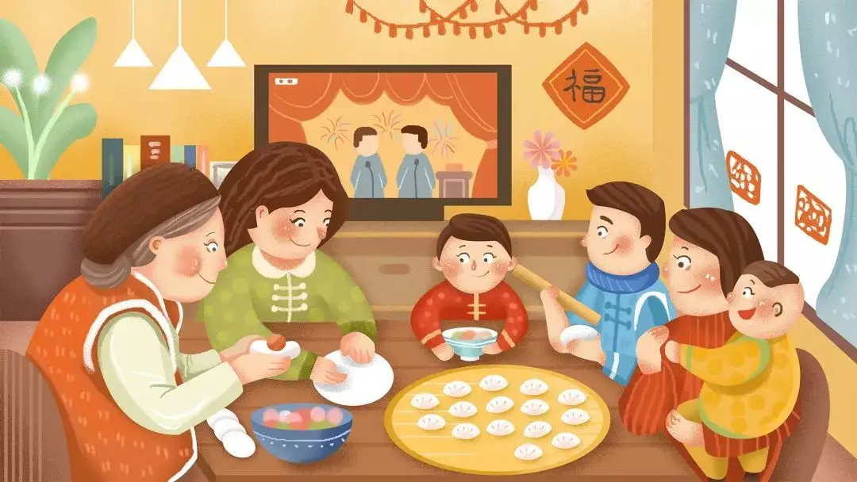

Slide 10
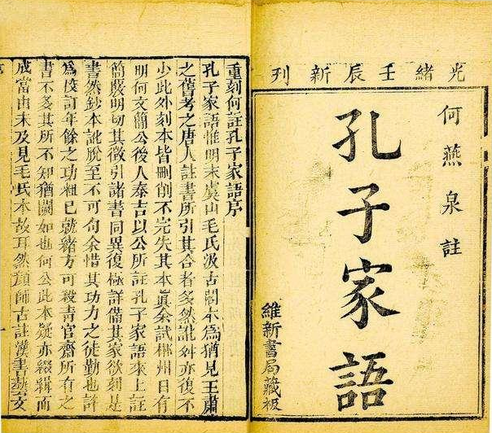
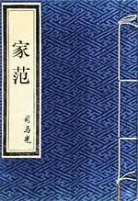
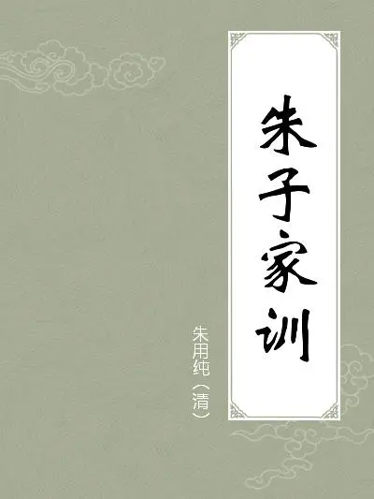

Slide 11
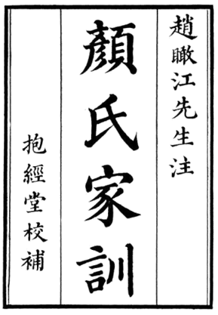
我国历史上第一部系统完整、内容丰富、体例宏大的家训
“古今家训之祖”

Slide 12
内容
壹
《颜氏家训》的作者
贰
《颜氏家训》中的家庭教育思想
叁
《颜氏家训》影响下的颜氏家族
肆
《颜氏家训》在当代的价值

Slide 13
壹
《颜氏家训》的作者

Slide 14
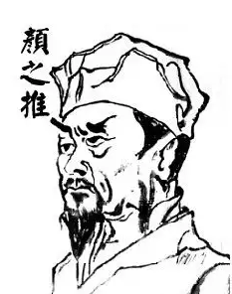
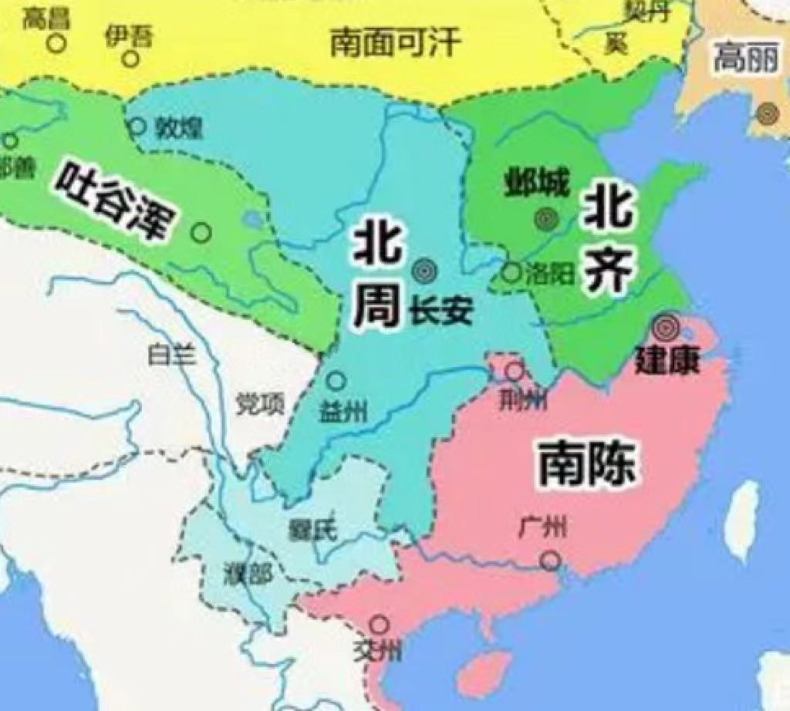
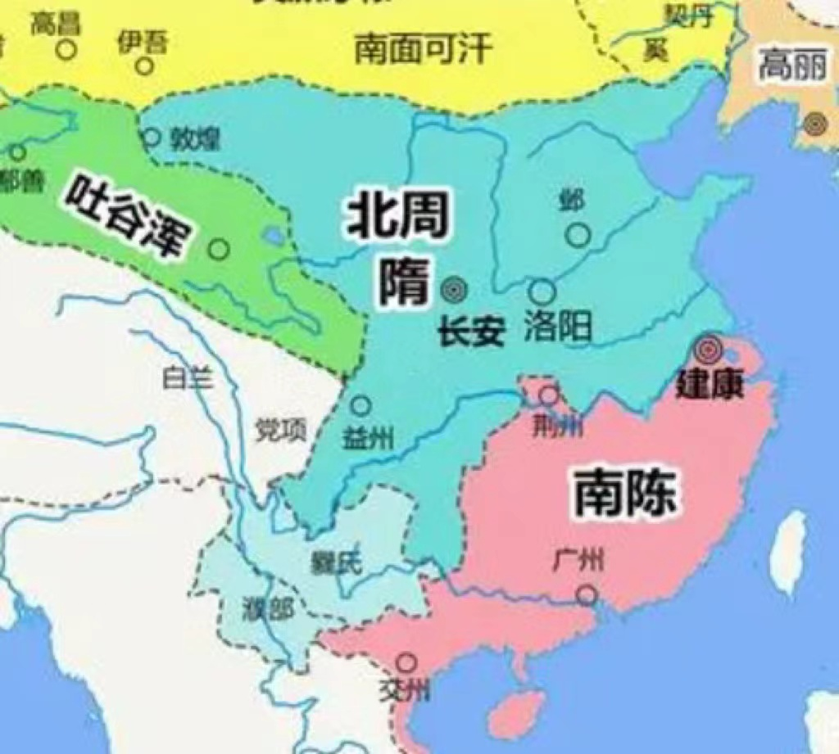
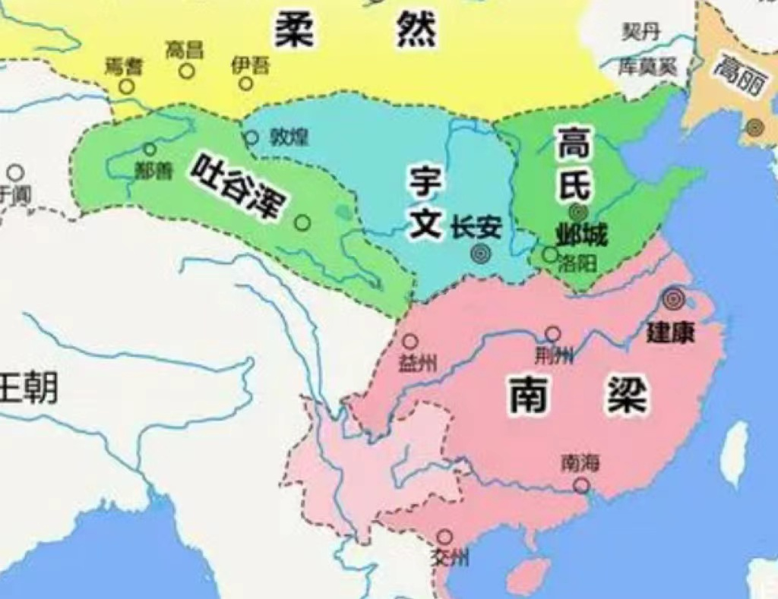
《颜氏家训》作者简介
颜之推，531年～约597年
南北朝时期的文学家、教育家。
出身琅琊颜氏，颜回第三十五世孙。
仕途历经了南梁、北齐、北周、隋四个王朝。

Slide 15
《颜氏家训》的写作
颜之推的一生颇为漂泊坎坷。
作者丰富、坎坷的人生经历，让他在家庭教育方面形成了许多真知灼见，他把自己关于立身、治家、处事、为学的经验凝结在《颜氏家训》中。
中国第一部系统完整的家庭教育教科书。
“古今家训，以此为祖。”

Slide 16
贰
《颜氏家训》中的家庭教育思想

Slide 17
《颜氏家训》的篇章结构
序致第一——写此书的目的，生平简介
教子第二——教育孩子
兄弟第三——兄弟关系
后娶第四——再婚
治家第五——家庭人际关系、节俭、勤快、婆媳
风操第六——礼仪、南北风俗习惯
慕贤第七——对贤人、忠臣、良将、人才的敬慕
勉学第八——勉励学习、读书
文章第九——写文章写书的原则、技巧、方法
名实第十——实际能力与名声
涉务第十一——如何做官
省事第十二——谨言慎行，远近关系
止足第十三——节俭，知足
诫兵第十四——叙述家族历史，反对子孙当武将
养生第十五——对道教、养生、生命的观点
归心第十六——对佛教的观点
书证第十七——古文考据，具体技术细节
音辞第十八——古文考据，具体技术细节
杂艺第十九——对书法、绘画、音乐、算术等的看法
终制第二十——对死亡的态度，交代后事

Slide 18

序致第一
家训的目的
整齐门内，提撕子孙

Slide 19
夫圣贤之书，教人诚孝，慎言检迹，立身扬名，亦已备矣。魏晋已来，所著诸子，理重事复，递相模学，犹屋下架屋，床上施床耳。吾今所以复为此者，非敢轨物范世也，业以整齐门内，提撕子孙。夫同言而信，信其所亲；同命而行，行其所服。禁童子之暴谑，则师友之诫不如傅婢之指挥，止凡人之斗阋，则尧、舜之道不如寡妻之诲谕。吾望此书为汝曹之所信，犹贤于傅婢寡妻耳。

Slide 20
吾家风教，素为整密。昔在龆龀，便蒙诱诲；每从两兄，晓夕温凊，规行矩步，安辞定色，锵锵翼翼，若朝严君焉。赐以优言，问所好尚，励短引长，莫不恳笃。年始九岁，便丁荼蓼，家涂离散，百口索然。慈兄鞠养，苦辛备至；有仁无威，导示不切。虽读《礼》、《传》，微爱属文，颇为凡人之所陶染，肆欲轻言，不修边幅。年十八九，少知砥砺，习若自然，卒难洗荡。二十已后，大过稀焉；每常心共口敌，性与情竞，夜觉晓非，今悔昨失，自怜无教，以至于斯。追思平昔之指，铭肌镂骨，非徒古书之诫，经目过耳也。故留此二十篇，以为汝曹后车耳。

Slide 21
教子第二
尽早教育
爱严结合
均爱勿偏
教子的原则

Slide 22
教子原则一：尽早教育
上智不教而成，下愚虽教无益，中庸之人，不教不知也。古者，圣王有胎教之法：怀子三月，出居别宫，目不邪视，耳不妄听，音声滋味，以礼节之。书之玉版，藏诸金匮。生子咳提，师保固明，孝仁礼义，导习之矣。凡庶纵不能尔，当及婴稚，识人颜色，知人喜怒，便加教诲，使为则为，使止则止。比及数岁，可省笞罚。父母威严而有慈，则子女畏慎而生孝矣。吾见世间，无教而有爱，每不能然；饮食运为，恣其所欲，宜诫翻奖，应呵反笑，至有识知，谓法当尔。骄慢已习，方复制之，捶挞至死而无威，忿怒日隆而增怨，逮于成长，终为败德。孔子云：“少成若天性，习惯如自然”是也。俗谚曰：“教妇初来，教儿婴孩。”诚哉斯语！

Slide 23
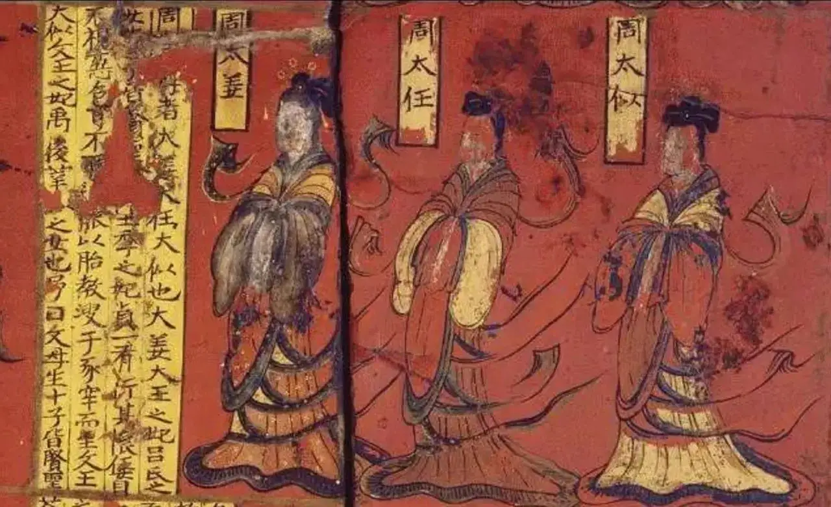
典故：周室三母
大任（太任）者，文王之母，挚任氏中女也。王季娶为妃。大任之性，端一诚庄，惟德之行。及其有娠，目不视恶色，耳不听淫声，口不出敖言，能以胎教。
……君子谓大任为能胎教。古者妇人妊子，寝不侧，坐不边，立不跸，不食邪味，割不正不食，席不正不坐，目不视于邪色，耳不听于淫声。
——《列女传·母仪传·周室三母》

Slide 24
教子原则一：尽早教育
上智不教而成，下愚虽教无益，中庸之人，不教不知也。古者，圣王有胎教之法：怀子三月，出居别宫，目不邪视，耳不妄听，音声滋味，以礼节之。书之玉版，藏诸金匮。生子咳提，师保固明，孝仁礼义，导习之矣。凡庶纵不能尔，当及婴稚，识人颜色，知人喜怒，便加教诲，使为则为，使止则止。比及数岁，可省笞罚。父母威严而有慈，则子女畏慎而生孝矣。吾见世间，无教而有爱，每不能然；饮食运为，恣其所欲，宜诫翻奖，应呵反笑，至有识知，谓法当尔。骄慢已习，方复制之，捶挞至死而无威，忿怒日隆而增怨，逮于成长，终为败德。孔子云：“少成若天性，习惯如自然”是也。俗谚曰：“教妇初来，教儿婴孩。”诚哉斯语！

Slide 25
教子原则二：爱严结合
父母威严而有慈，则子女畏慎而生孝矣。吾见世间，无教而有爱，每不能然；饮食运为，恣其所欲，宜诫翻奖，应呵反笑，至有识知，谓法当尔。骄慢已习，方复制之，捶挞至死而无威，忿怒日隆而增怨，逮于成长，终为败德。

Slide 26
教子原则二：爱严结合
凡人不能教子女者，亦非欲陷其罪恶；但重于呵怒，伤其颜色，不忍楚挞惨其肌肤耳。当以疾病为谕，安得不用汤药针艾救之哉？又宜思勤督训者，可愿苛虐于骨肉乎？诚不得已也。
王大司马母魏夫人，性甚严正；王在湓城时，为三千人将，年逾四十，少不如意，犹捶挞之，故能成其勋业。梁元帝时，有一学士，聪敏有才，为父所宠，失于教义；一言之是，遍于行路，终年誉之；一行之非，揜藏文饰，冀其自改。年登婚宦，暴慢日滋，竟以言语不择，为周逖抽肠衅鼓云。

Slide 27
教子原则三：均爱勿偏
人之爱子，罕亦能均；自古及今，此弊多矣。贤俊者自可赏爱，顽鲁者亦当矜怜，有偏宠者，虽欲以厚之，更所以祸之。共叔之死，母实为之。赵王之戮，父实使之。刘表之倾宗覆族，袁绍之地裂兵亡，可为灵龟明鉴也。

Slide 28
勉学第八
勉励子女学习
引导启发心智、安身立命的学习目的
培养勤学、谦虚、好学的学习态度
树立与人交流、亲身学习、广泛涉猎的学习方法

Slide 29
学习的目的：启发心智、安身立命
夫所以读书学问，本欲开心明目，利于行耳。
夫明《六经》之指，涉百家之书，纵不能增益德行，敦厉风俗，犹为一艺，得以自资。父兄不可常依，乡国不可常保，—旦流离，无人庇荫，当自求诸身耳。 谚曰:“积财千万，不如薄伎在身。”伎之易习而可贵者，无过读书也。

Slide 30
学习的态度：（一）勤学
自古明王圣帝，犹须勤学，况凡庶乎！
古人勤学，有握锥投斧，照雪聚萤，锄则带经，牧则编简，亦为勤笃。梁世彭城刘绮，交州刺史勃之孙，早孤家贫，灯烛难办，常买荻尺寸折之，然明夜读。孝元初出会稽，精选寮寀，绮以才华，为国常侍兼记室，殊蒙礼遇，终于金紫光禄。

Slide 31
学习的态度：（二）谦虚
夫学者所以求益耳。见人读数十卷书，便自高大，凌忽长者，轻慢同列；人疾之如仇敌，恶之如鸱枭。如此以学自损，不如无学也。
古之学者为己，以补不足也；今之学者为人，但能说之也。古之学者为人，行道以利世也；今之学者为己，修身以求进也。夫学者犹种树也，春玩其华，秋登其实；讲论文章，春华也，修身利行，秋实也。
爰及农商工贾, 厮役奴隶, 钓鱼屠肉, 饭牛牧羊, 皆有先达, 可为师表, 博学求之, 无不利于事也。

Slide 32
学习的态度：（三）好学
人生小幼，精神专利，长成已后，思虑散逸，固须早教，勿失机也。吾七岁时，诵《灵光殿赋》，至於今日，十年一理，犹不遗忘。二十以外，所诵经书，一月废置，便至荒芜矣。然人有坎禀，失于盛年，犹当晚学，不可自弃。孔子 曰：“五十以学《易》，可以无大过矣。”魏武、袁遗，老而弥笃；此皆少学而至老不倦也。曾子十七乃学，名闻天下；荀卿五十始来游学，犹为硕儒；公孙弘四十余方读《春秋》，以此遂登丞相；朱云亦四十始学《易》、《论语》，皇甫谧二十始受《孝经》、《论语》，皆终成大儒：此并早迷而晚寤也。世人婚冠未学，便称迟暮，因循面墙，亦为愚耳。幼而学者，如日出之光；老而学者，如秉烛夜行，犹贤乎瞑目而无见者也。

Slide 33
学习的方法：（一）与人交流
《礼》云:“独学而无友,则孤陋而寡闻。”盖须切磋相起明也。见有闭门读书,师心自是,稠人广坐,谬误差失者多矣。

Slide 34
学习的方法：（二）“眼学”而非“耳受”
谈说制文, 援引古昔, 必须眼学, 勿信耳受。
眼学
书本知识
阅读典籍，查考原文
不要总是道听途说
实践经验
亲自实践

Slide 35
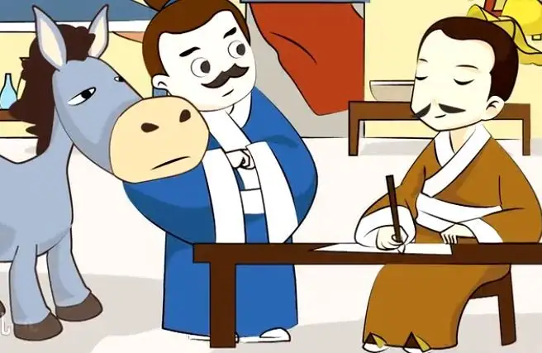
学习的方法：（三）广泛涉猎
夫学者贵能博闻也。
洛阳亦闻崔浩、张伟、刘芳，邺下又见邢子才：此四儒者，虽好经术，亦以才博擅名。如此诸贤，故为上品，以外率多田野间人，音辞鄙陋，风操蚩拙，相与专固，无所堪能，问一言辄酬数百，责其指归，或无要会，邺下谚云：“博士买驴，书券三纸，未有驴字。”使汝以此为师，令人气塞。
博士买驴：比喻文词繁冗，满篇废话，抓不住要领。

Slide 36
学习的方法：（三）广泛涉猎
内容
德
儒家传统伦理道德
艺
社会生活所需技能
爰及农商工贾, 厮役奴隶, 钓鱼屠肉, 饭牛牧羊, 皆有先达, 可为师表, 博学求之, 无不利于事也。

Slide 37
叁
《颜氏家训》影响下的颜氏家族

Slide 38
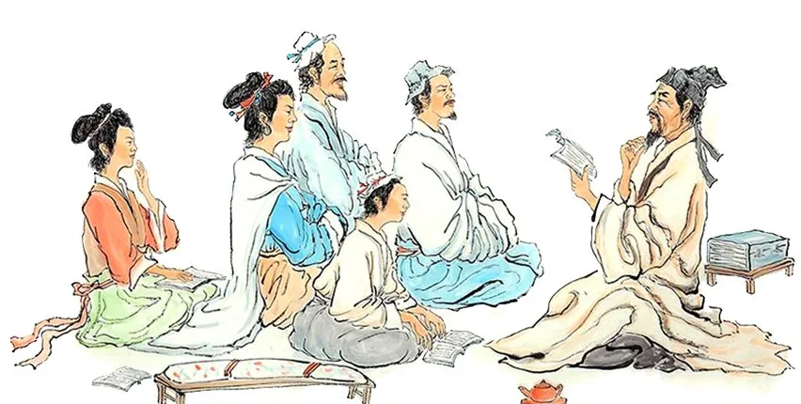
忠义家风
民族气节和文化精神

Slide 39
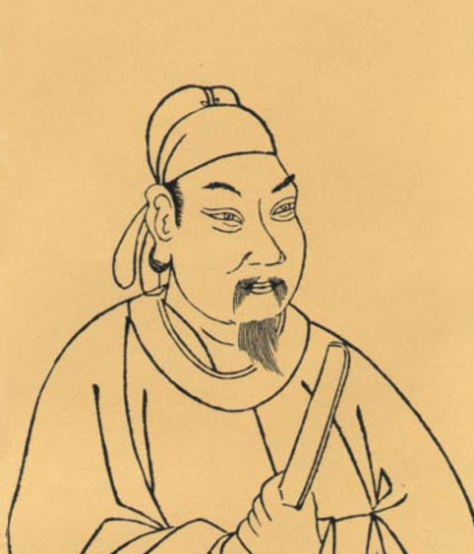
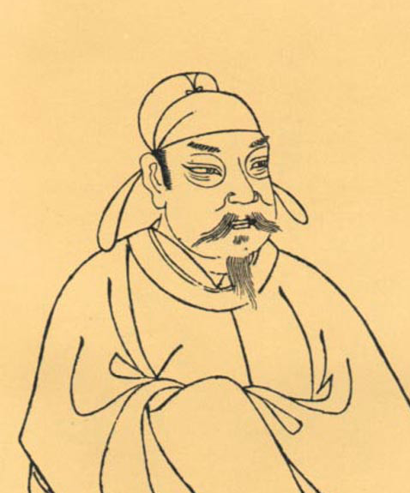
颜师古
隋代中国经学家、训诂学家、历史学家
颜真卿
唐朝名臣、书法家

Slide 40
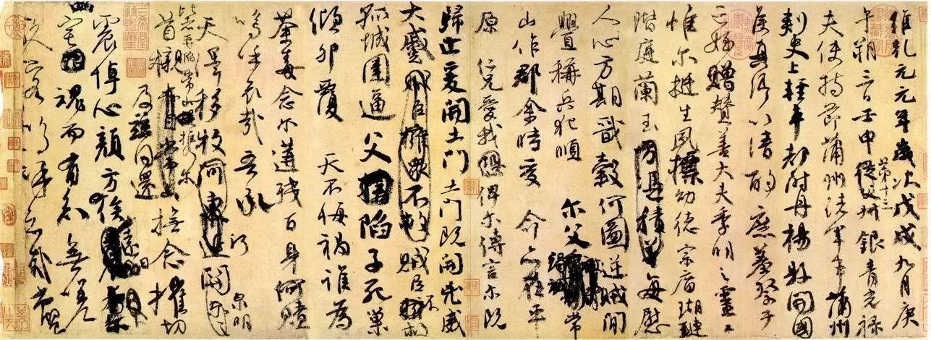
颜真卿《祭侄文稿》

Slide 41
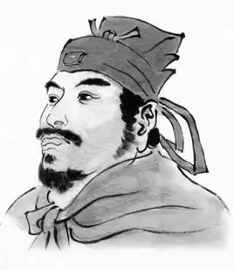
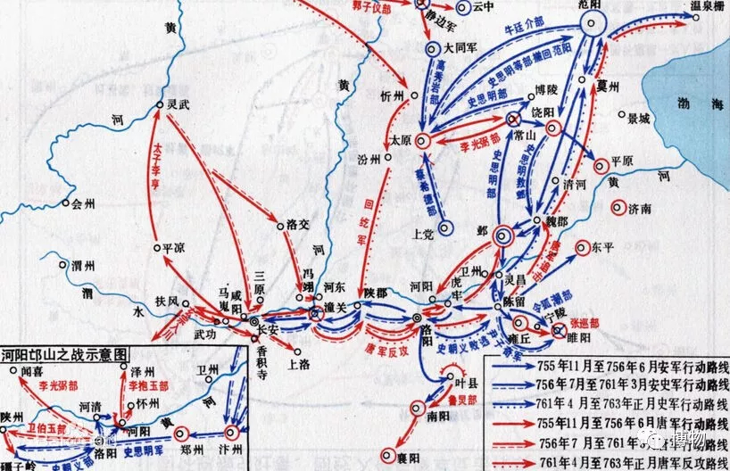
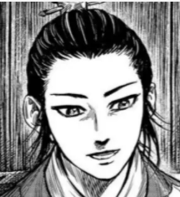
颜杲卿
颜季明

Slide 42
颜真卿《祭侄文稿》
“天下行书第二”
公忠廉直、艰贞一志的家风

Slide 43
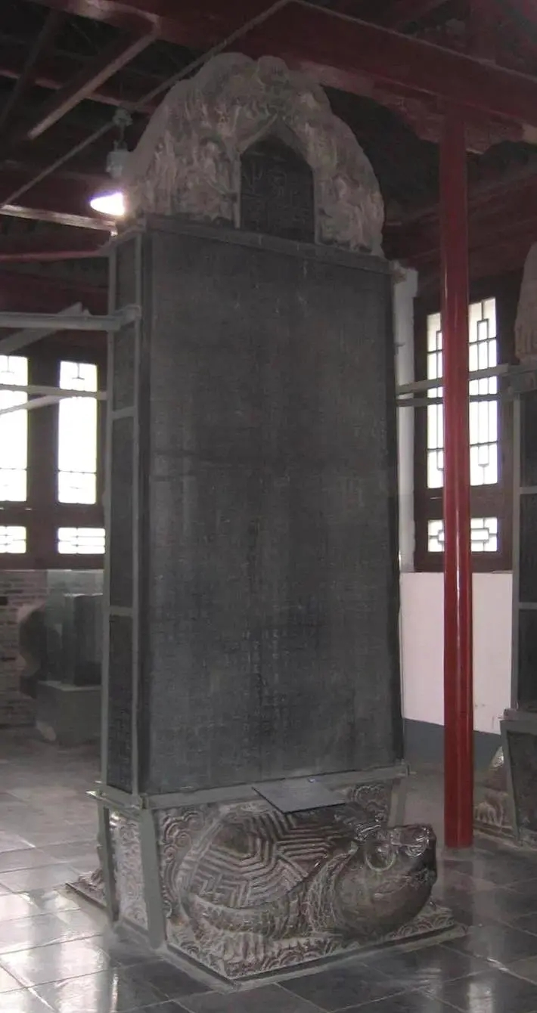
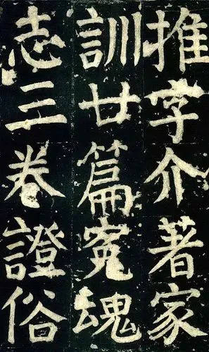
颜真卿《颜氏家庙碑》
生北齐给事、黄门侍郎、待诏文林馆、平原太守、隋东宫学士讳之推，字介，著《家训》廿篇、《冤魂志》三卷、《证俗字音》五卷，《文集》卅卷，事具本传。

Slide 44
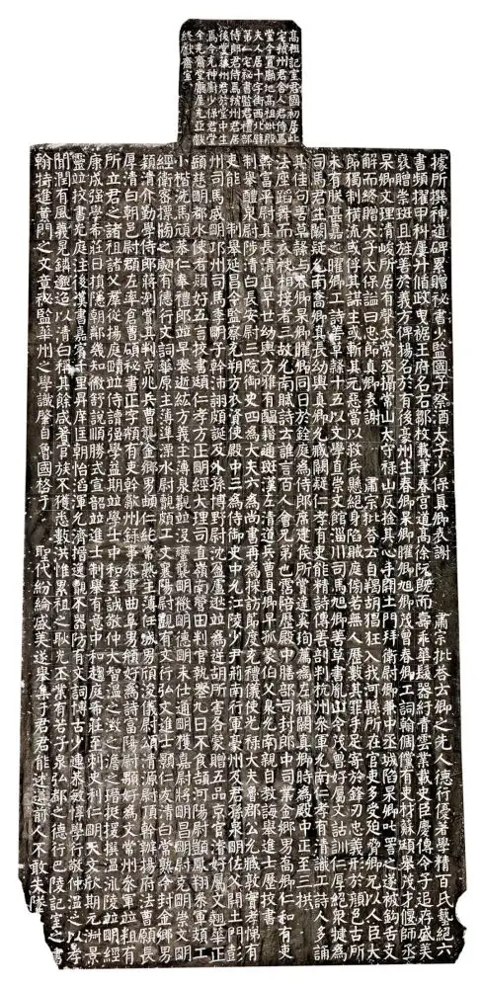
颜真卿《颜氏家庙碑》
碑文中总结，颜氏家族能在乱世存续，在太平世彰显，是因为世以儒学为业。一方面“奉儒守官”，重视经史之学，学有成就，为立世出仕、建功立业打下坚实的才能和品格基础；另一方面以“儒雅为业”，重视儒家德行修养，尊礼重孝，重名守节，公忠尽职，忧国忧民。
前者形成家学，后者成就家风，家学涵养家风，家风成就士族，培育世家。

Slide 45
肆
《颜氏家训》在当代的价值

Slide 46
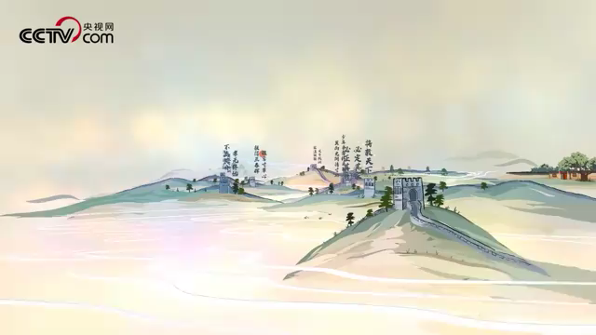

Slide 47
家风好，就能家道兴盛、和顺美满；家风差，难免殃及子孙、贻害社会。
家风是经由家教的长久积淀后形成的。
家教是家风的形成基础，家风是家教程度的外在显现。

Slide 48
家风好，就能家道兴盛、和顺美满；家风差，难免殃及子孙、贻害社会。
壹
家庭教育最重要的是品德教育。
关于做什么样的人、如何做人的教育
把美好的道德观念从小传递给孩子
引导他们有做人的气节和骨气，帮助他们形成美好的心灵

Slide 49
家风好，就能家道兴盛、和顺美满；家风差，难免殃及子孙、贻害社会。
壹
家庭教育最重要的是品德教育。
贰
家庭教育要重视言传身教。
以“风化”的方式进行教育

Slide 50
小结
《颜氏家训》中的家庭教育思想
家训的目的：整齐门内，提撕子孙
教育子女的原则：尽早教育、爱严结合、均爱勿偏
勉励子女的学习：引导启发心智、安身立命的学习目的
培养勤学、谦虚、好学的学习态度
掌握与人交流、亲身学习、广泛涉猎的学习方法
当代价值：注重品德教育，注重言传身教。

Slide 51
感
谢
观
看
希望我们每一位父母都能成为幸福家庭的建立者、优良家教的实施者、淳厚家风的涵养者！

